Slide 1

Моя бабушка – труженица тыла
Вряд ли можно найти семью, которую эта страшная война обошла стороной.
Мужчины уходили на фронт, чтобы в бою защитить Родину.
В тылу несли трудовую вахту и как могли помогали фронту дети и женщины.
Одним из таких детей, которые помогали ковать победу в тылу была моя бабушка.

Slide 2
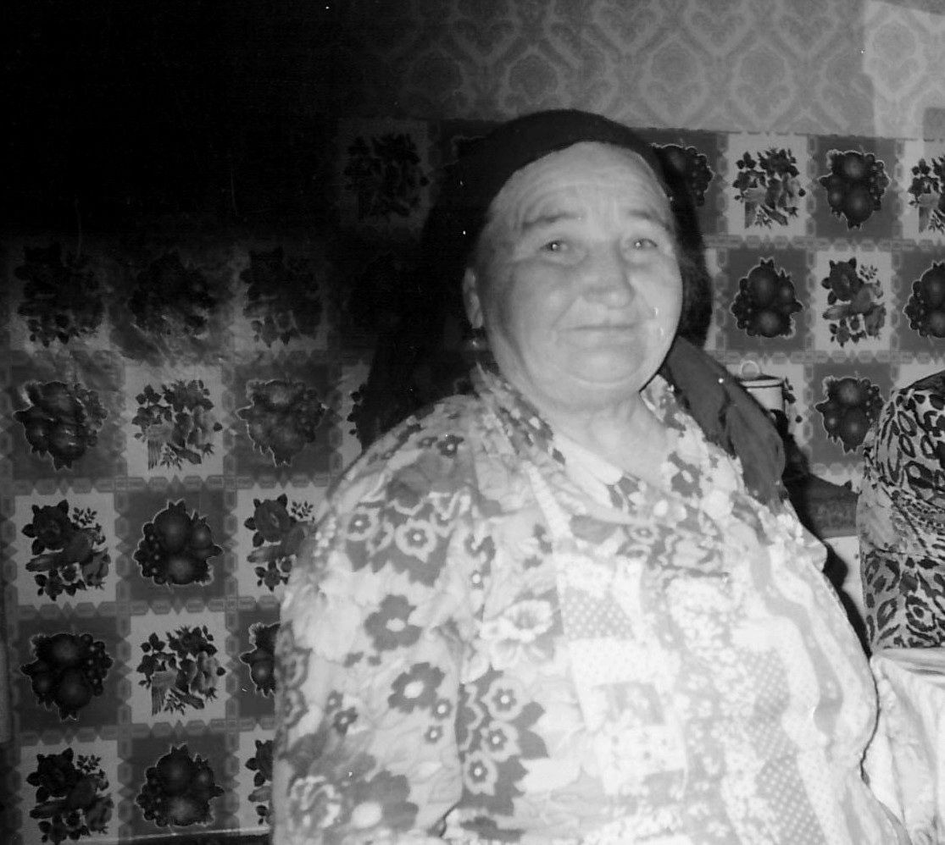
Макарова Мария Александровна родилась 22 марта 1930 г. в деревне Старый Карабаян Тюлячинского р- на РТ.
Детство М. А. пришлось на тяжёлые военные годы. Она испытала и голод, и страх, и тяжёлый недетский труд. Проучиться она смогла только 4 класса- не было одежды, обуви, еды. Начала работать на ферме: запрягала быков, ухаживала за овцами, работала в поле, на зернотоке.
Во время бомбёжек они сидели в тёмных, холодных подвалах, закрывали окна в домах, выключали свет, чтобы остаться в живых.

Slide 3
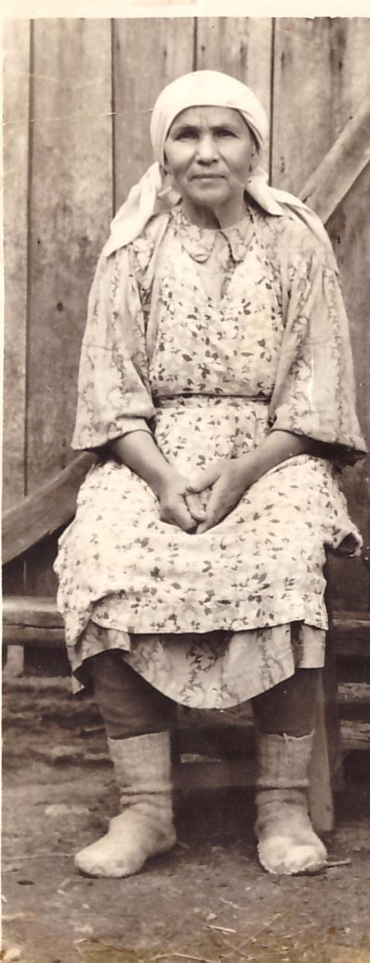
Её мать- Наталья Якимовна. Работала зав. фермой в течение 19 лет,
затем долгие годы проработала депутатом райсовета.
Её отец- Александр Степанович. На его плечи лёг тяжёлый труд: он рубил лес, работал в колхозе, возил В Рыбную- Слободу зерно на лошадях. ( Фото, к сожалению, не сохранилось.)

Slide 4
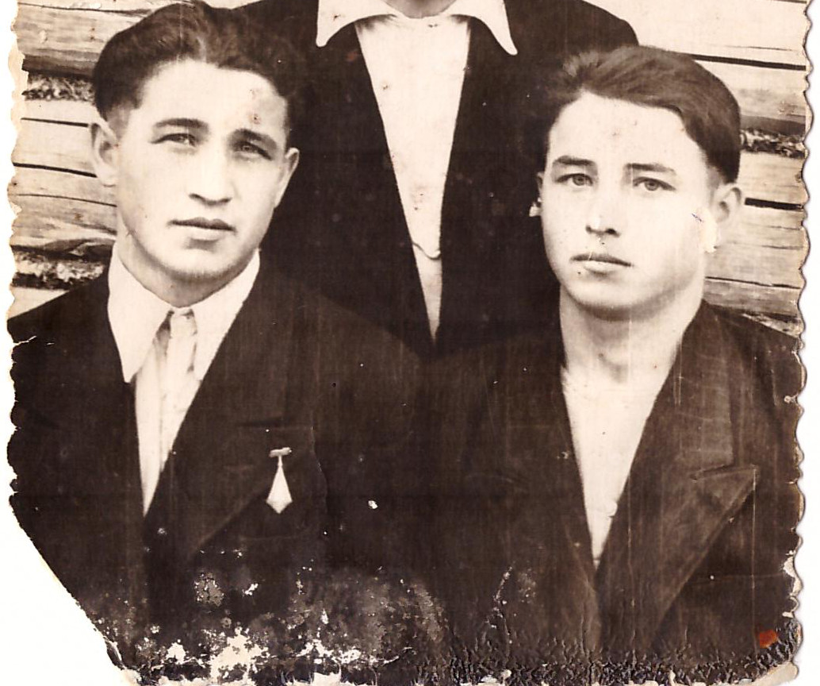
Отец Марии ушёл на войну и не вернулся, один братик умер ещё совсем маленьким, а двое братьев умерли уже после войны от болезней.
Пётр
Михаил

Slide 5
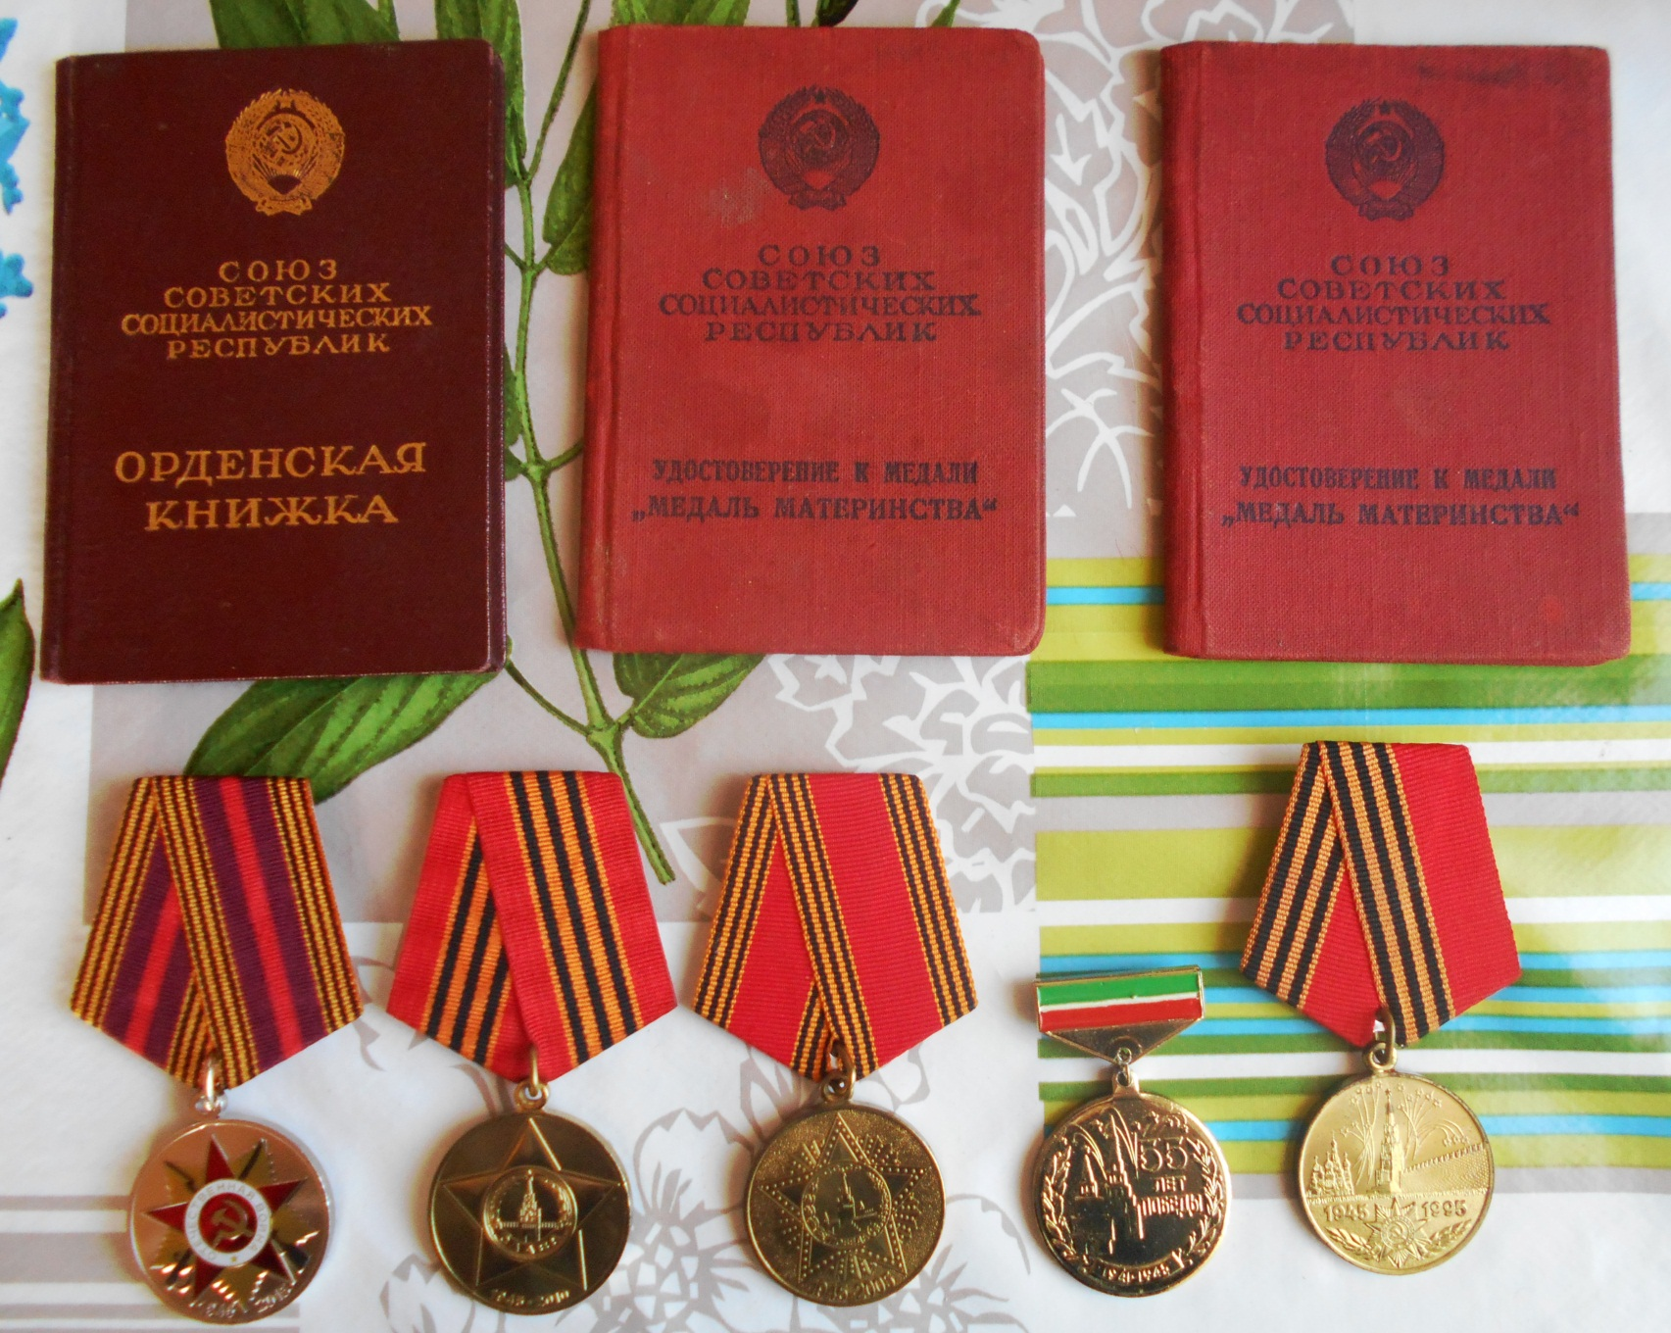
После войны она продолжала работать в колхозе. А после она воспитывала свих детей. За добросовестный труд она награждена почётными грамотами и медалями.

Slide 6
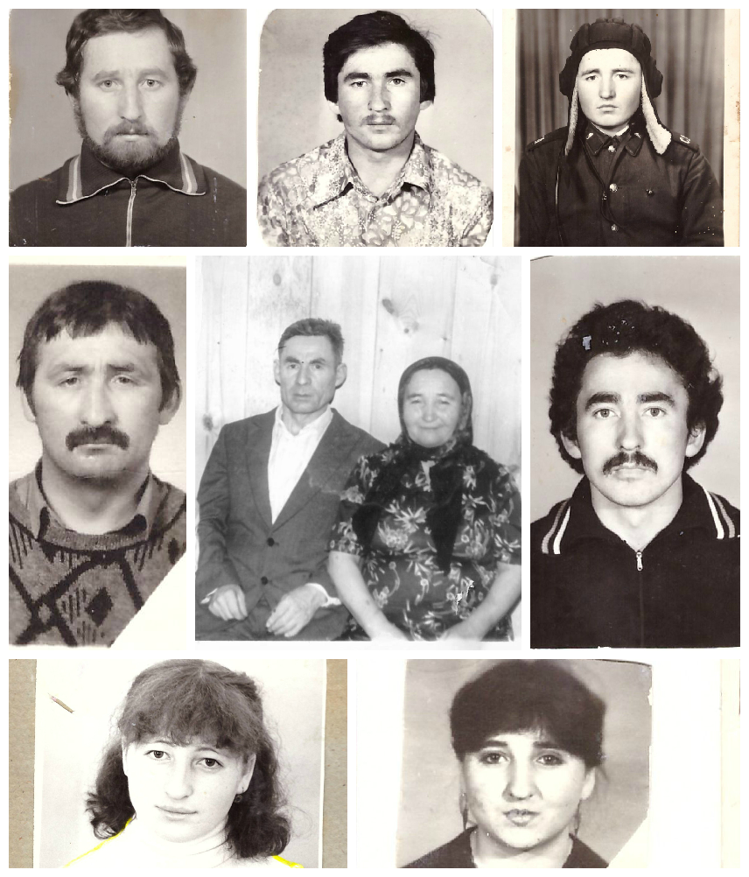
В 1952 г. она встретилась с Макаровым Николаем Фёдоровичем. Вместе они вырастили семерых детей: это Валентин, Фёдор, Александр, Пётр, Алексей, Клавдия, Анна. Фёдор погиб. Мария и Николай вырастили трудолюбивых, успешных, умных, здоровых детей. Всю себя она посвятила воспитанию детей.
Валентин
Фёдор
Александр
В с. Троицкий- Урай они приехали в 1977 году. Работали на ферме. Николай занялся пчеловодством. Своё дело он передал младшему сыну Алексею.
Пётр
Николай и Мария
Алексей
Клавдия
Анна

Slide 7
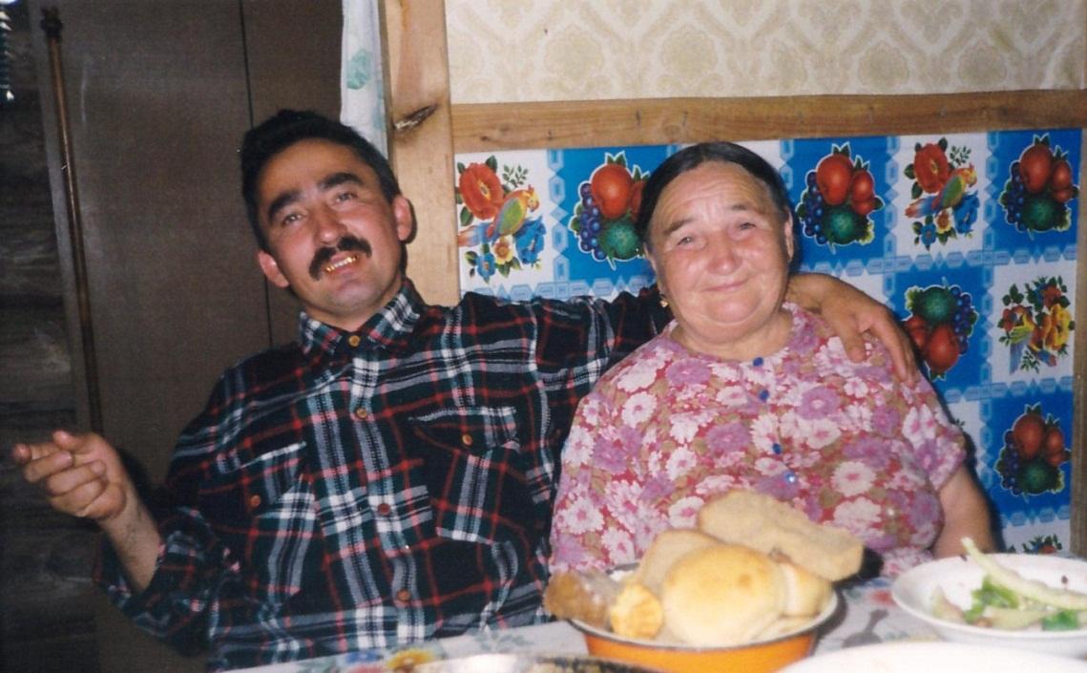
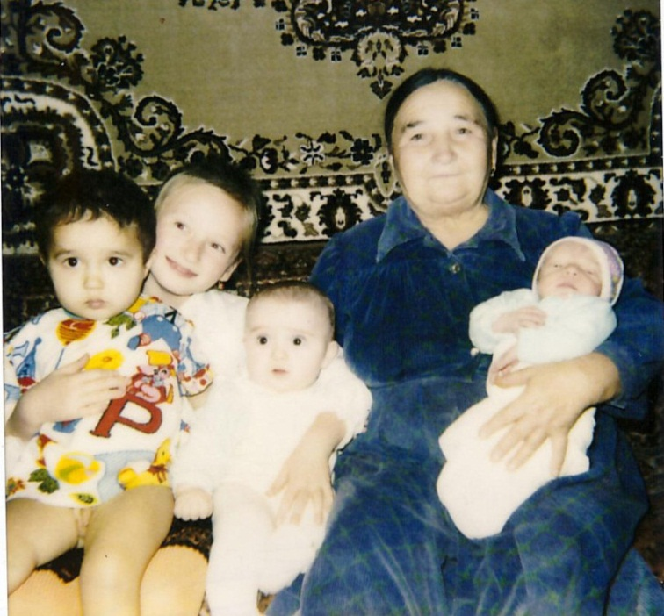
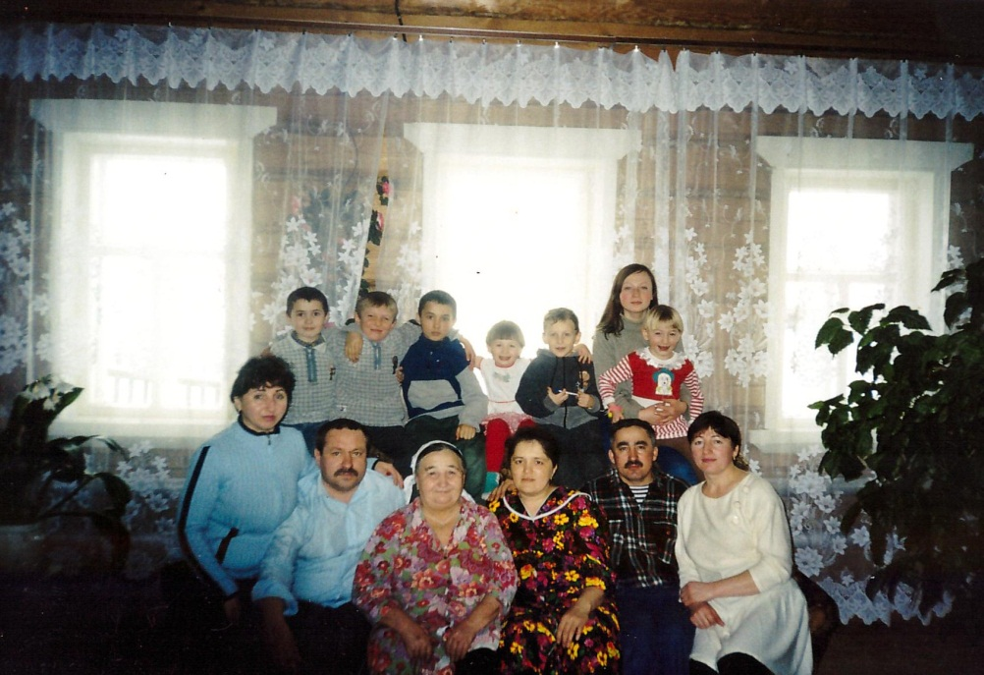
Сейчас Марии Александровне 84 года, живёт с семьёй младшего сына Алексея.
У неё 16 внуков и 1 правнук…
Она принимает активное участие в
воспитании
внуков, учит их быть добрыми и
достойными людьми.

